Slide 1
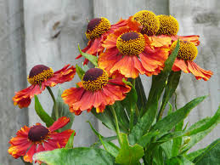
আজকের মাল্টিমিডিয়া ক্লাসে সবাইকে শুভেচ্ছা

Slide 2
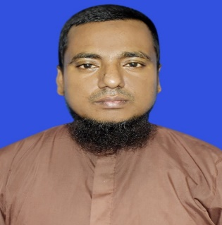
পরিচিতি
মোঃ শাহবাজ উদ্দিন
সকারি শিক্ষক
আনুজানি সঃ প্রাঃ বিদ্যালয়
ছাতক, সুনামগঞ্জ।
মোবাঃ ০১৩০৩৪২৩৬৭৫
Shahbaj.1987@gmail.com
দ্বিতীয় শ্রেনি
বিষয়ঃ বাংলা
পাঠঃ নানা রঙের ফুল
পাঠ্যাংশঃ আমাদের দেশ ফুলের দেশ, ফলের দেশ --------------------- টগর ও কাশফুল সাদা।
সময়ঃ ৪০ মিনিট
তারিখঃ ৩০/১০/২০১৯ ইং

Slide 3
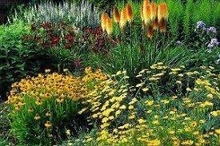
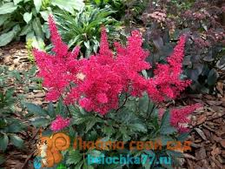
এসো ছবি দেখি

Slide 4

পাঠ ঘোষনা
আজকের পাঠ নানা রঙের ফুলফল

Slide 5
শিখনফল
৩,১,২ বর্ণনা শুনে বুঝতে পারবে।
১,৩,৩ প্রশ্ন শুনে বুঝতে পারবে।
২,৬,১ পরিচিত ফুল সম্পর্কে বর্ণনা দিতে পারবে।
২,৪,১ পরিচিত ফুল সম্পর্কে লিখতে পারবে।

Slide 6
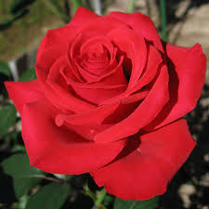
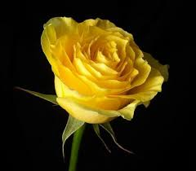
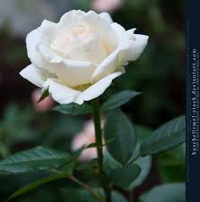
এসো ছবি দেখে শিখি
লাল গোলাপ
হলুদ গোলাপ
সাদা গোলাপ

Slide 7
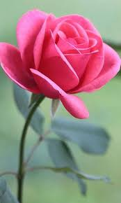
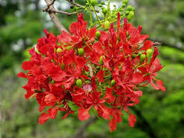
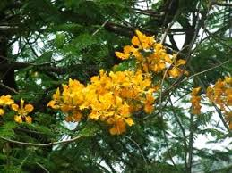
এসো ছবি দেখে শিখি
গোলাপি গোলাপ
লাল রঙের কৃষ্ণচূড়া
হলুদ রঙের কৃষ্ণচূড়া

Slide 8
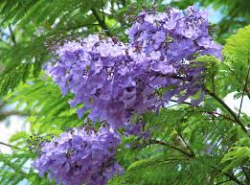
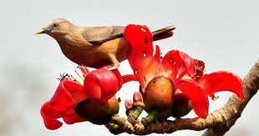
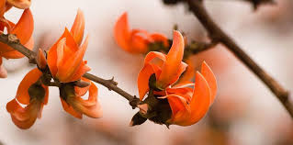
এসো ছবি দেখে শিখি
বেগুনী রঙের কৃষ্ণচূড়া
শিমুল ফুল
পলাশ ফুল

Slide 9
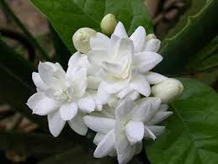
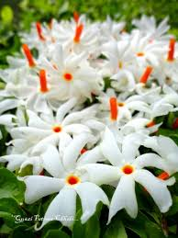
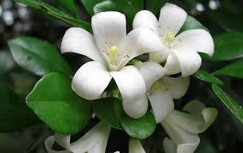
এসো ছবি দেখে শিখি
বেলি ফুল
রজনীগন্ধা
কামিনী

Slide 10
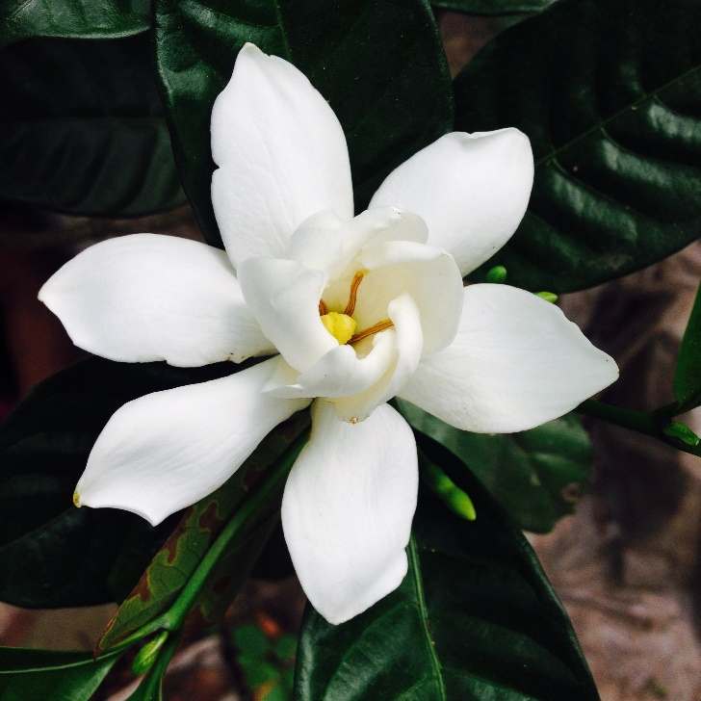
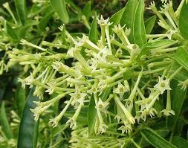
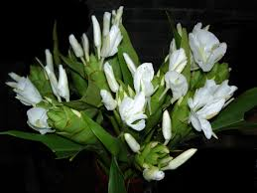
এসো ছবি দেখে শিখি
গন্ধরাজ
হাসনাহেনা
দোলনচাঁপা

Slide 11
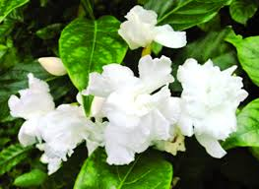
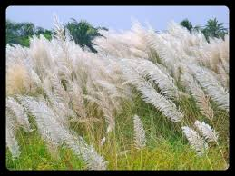
এসো ছবি দেখে শিখি
শিউলি ফুল
টগর
কাশফুল

Slide 12
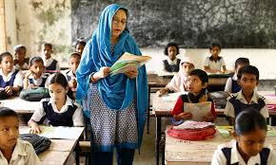
শিক্ষকের স্বরব পাঠ

Slide 13
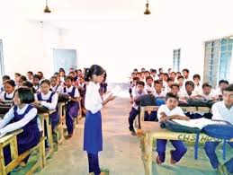
ছাত্র/ছাত্রীর স্বরব পাঠ

Slide 14
একক কাজ
ক) কয়েকটি ফুলের নাম বল?
খ) দুটি সাদা রঙের ফুলের নাম বল?
গ) ৩টি সাদা রঙের নাম বল?
ঘ) ২টি হলুদ রঙের ফুলের নাম বল?

Slide 15
দলীয় কাজ
লাল দল | সবুজ দল | হলুদ দল
৫টি সাদা রঙ্গের ফুলের নাম লিখ | ৫টি সুগন্ধী ফুলের নাম লিখ | ৫টি লাল রঙের ফুলের নাম লিখ
৫টি সাদা রঙের ফুলের নাম হল বেলি , কামিনী, গন্ধরাজ,টগর,দোলনচাঁপা। | ৫টি সুগন্ধি ফুলের নাম হল গোলাপ, বেলি, কামিনী, হাসনাহেনা ,শিউলি। | ৫টি লাল রঙের ফুলের নাম হল লাল গোলাপ, কৃষ্ণ্চূড়া, শিমুক, পলাশ, জবা।

Slide 16
মূল্যায়ন
ক) তোমার পরিচিত ৩টি গন্ধহীন ফুলের নাম লিখ?
খ) কয়েকটি হলুদ ফুলের নাম লিখ?

Slide 17

বাড়ীর কাজ
তোমার বাড়ির আসেপাশে পরিচিত ১০ টি ফুলের নাম লিখে আনবে ।

Slide 18
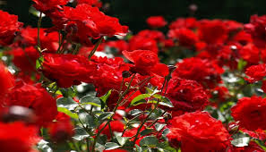
সবাইকে ধন্যবাদ

